Slide 1

TURMA : 6IA

Slide 2
  INTEGRANTES
Ana Paula de Oliveira Garcia
Fabio Fogarin Destro
Júlio Cesar Guimarães Costa
Leonardo Simões
Mateus Alves

Slide 3

OBJETIVO
O site DownloadBanker tem como objetivo criar uma maneira mais ágil e segura para que os usuários conseguissem uma interação maior em um ambiente de compra e venda de arquivos eletrônicos.
Foi criado com o intuito de desenvolver um sistema na linguagem de programação C# e em ASP.NET, banco de dados MySQL e HTML, utilizando os comandos e linguagens aprendidos em programação, além do desenvolvimento do aplicativo android pelo Android Studio
Além disso, o trabalho em si tem como finalidade, ensinar-nos como lidar com um projeto real e trabalhar em conjunto.

Slide 4






TECNOLOGIA ESPECÍFICA
Visual Studio
Linguagem de programação C#
ASP.NET
Android Studio
Java
MySQL

Slide 5




TECNOLOGIA ESPECÍFICA
Linguagem HTML
CSS
UiKit
IconFinder
Editor de HTML

Slide 6
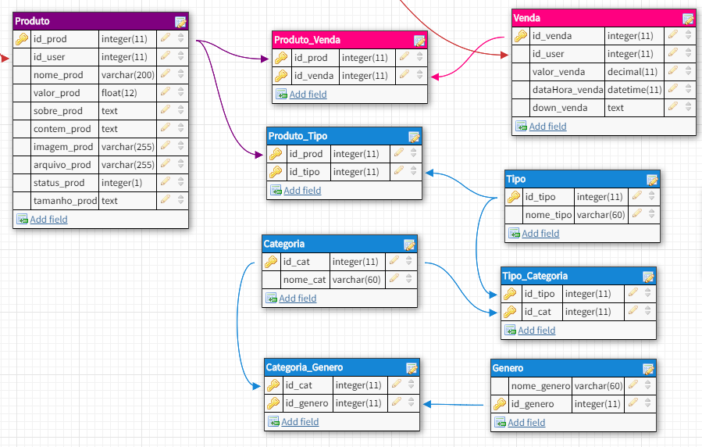
BASE DE DADOS

Slide 7
ATIVIDADES DESENVOLVIDAS
Ana Paula de Oliveira Garcia: ATA, design do programa, programação (programa), pasta;
Fabio Fogarin Destro: Design do site, programação (site);
Júlio Cesar Guimarães Costa: Programação (Android) e reparos no programa;
Leonardo Simões: Pasta, banco de dados, programação (programa);
Matues Alves: Banco de dados, programação (programa).

Slide 8
CONCLUSÃO
O projeto foi bem sucedido e cumpre as suas funções em facilitar as transações de arquivos na internet;
O sistema esta completo e integrado, funcionando em conjunto desde o site, programa e o android;
Serão necessárias algumas mudanças em relação a segurança e também de direitos autorais para que o projeto possa ser publicado na internet e tenha usuários reais.

